Slide 1
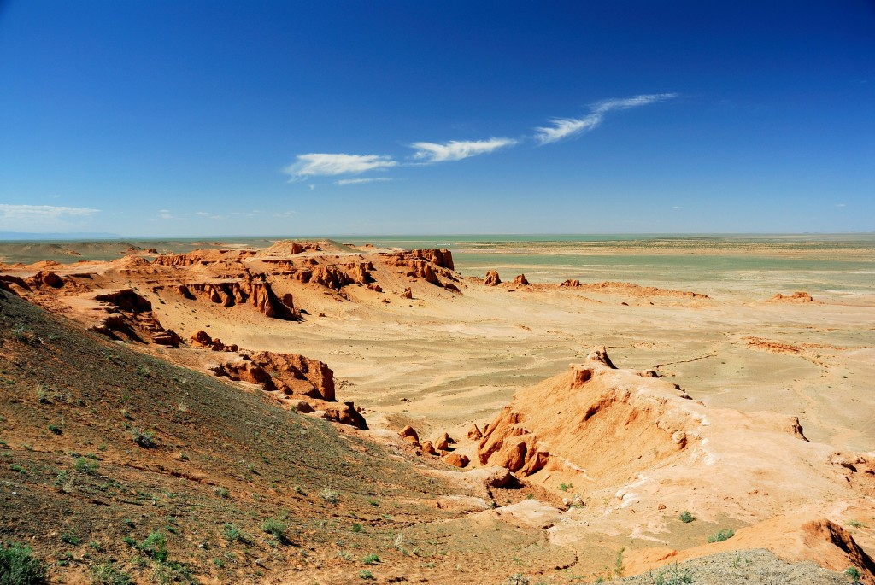
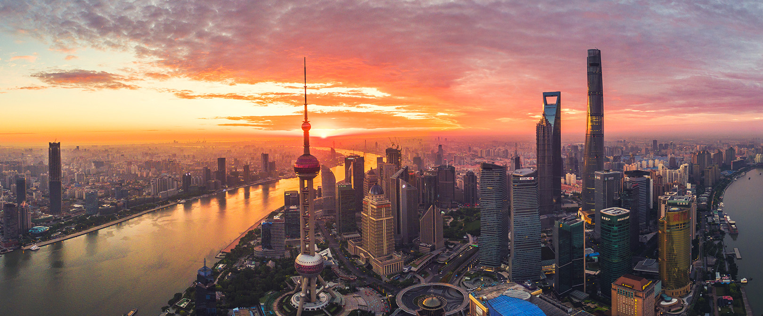
Hoofdstuk 2
Paragraaf 4 Bladzijde 30-31

Slide 2
Wat gaan we doen?
Blz. 30 - 31
Herhaling: klimaatdiagram
Uitleg: waarom wonen mensen waar ze wonen?
Opdracht: klimaat en bevolking
Keuzetijd
Afsluiten: hoe ging het?

Slide 3
Aan het einde van de les kan je…
Blz. 30 - 31
Een klimaatdiagram aflezen.
Een klimaatdiagram koppelen aan een hoeveelheid mensen die ergens wonen.
Zelfstandig en in stilte werken aan een opdracht.

Slide 4
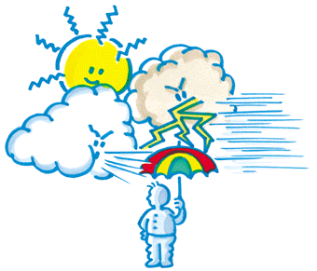
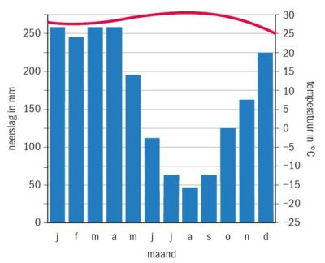
De vorige keer…
Blz. 30 - 31
Weer, klimaat en landschappen?

Slide 5
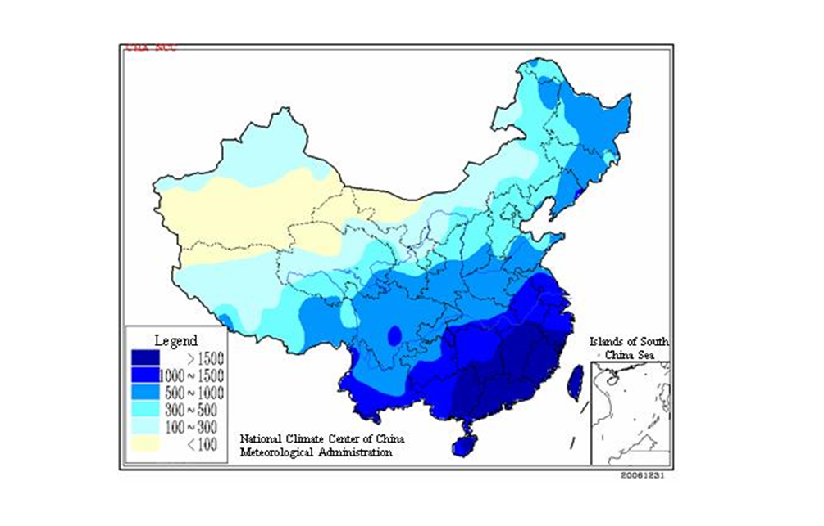
Waarom wonen mensen waar?
Blz. 30 - 31
Klimaat heeft invloed op de bevolkingsspreiding.
Gematigd klimaat? Veel mensen!
Extreem klimaat? Weinig mensen!
Maar…Waarom?

Slide 6
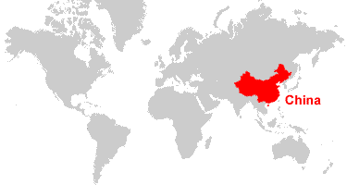
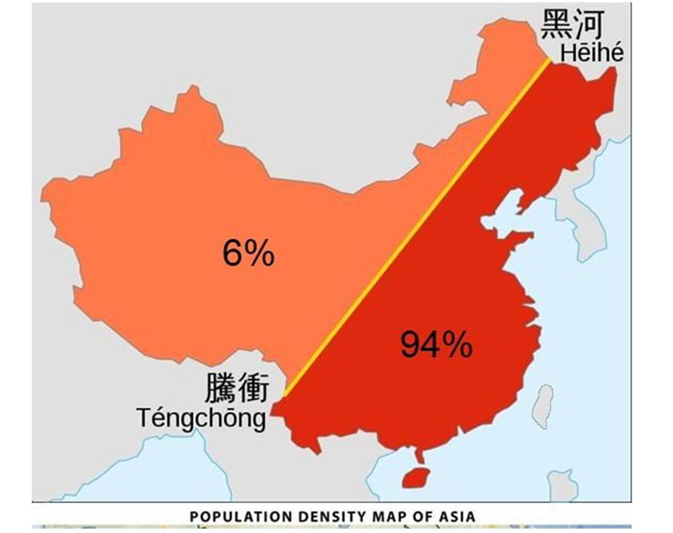
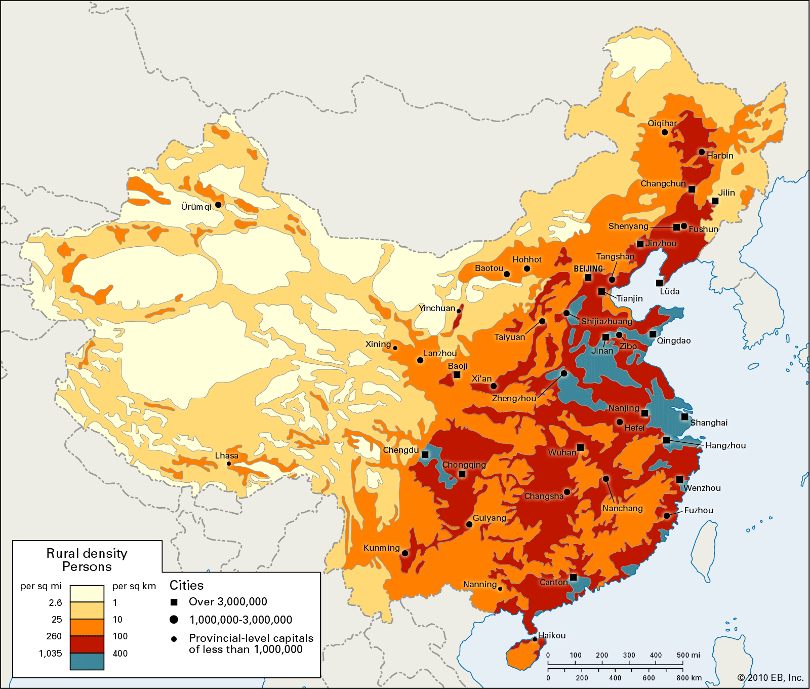

Slide 7
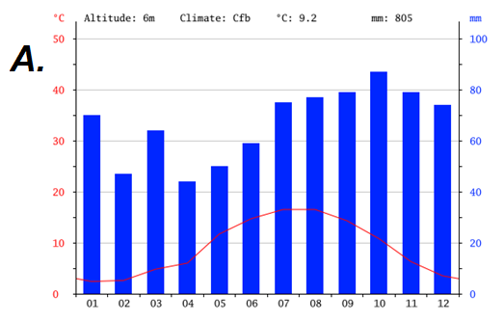
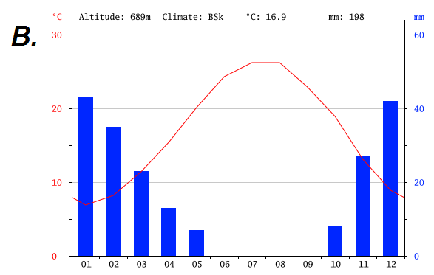
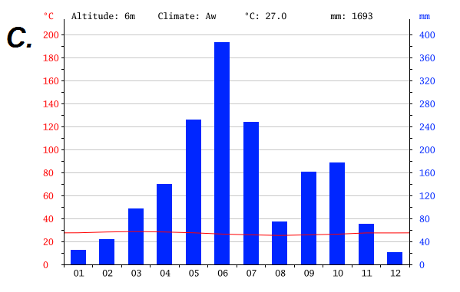
Opdracht: hoeveel mensen wonen er?
Blz. 30 - 31
Noteer onder elkaar de letters van de diagrammen: A , B , C.
Waar verwacht je dat de meeste mensen wonen, als je de diagram bekijkt?
Waar wonen de minste mensen?

Slide 8
Keuzetijd
Blz. 54 & 55
Optie A: zelfstandig werken
Optie B: herhaling
Herhaling van de stof.
Extra uitleg.
Overige vragen.
Zelfstandig werken aan opdrachten .
Gebruik je werkboek par. 2.4
In stilte!

Slide 9
Je kan nu…
Blz. 54 & 55
Een klimaatdiagram aflezen.
Een klimaatdiagram koppelen aan een hoeveelheid mensen die ergens wonen.
Zelfstandig en in stilte werken aan een opdracht.

Slide 10
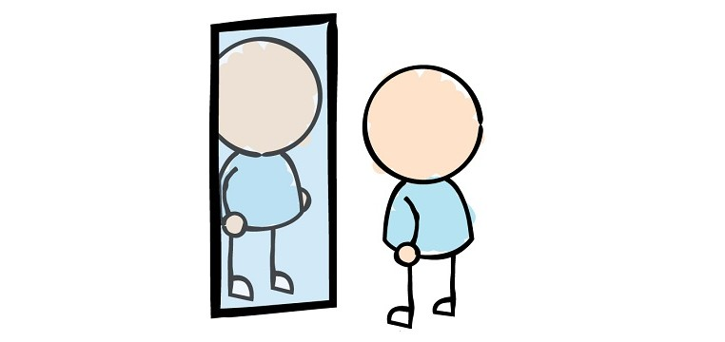
Reflectie
Blz. 52 / 53
De komende periode zullen we vaak terugblikken op de les en hoe de les verliep.
Wat heb je geleerd?
Hoe heb je geleerd?
Wat ging goed?
Wat ging minder goed?

